Slide 1

Не стыдно чего-нибудь не знать,
Но стыдно не хотеть учиться.
(Сократ)

Slide 2

Устно:
1). Выполните деление с остатком: 14:6; 25:3; 11:2.
2). Сравните числа:
3). Исключите лишнее:

Slide 3

Тема урока: Смешанные числа

Slide 4

Запишите дроби под делениями координатного луча:
Сколько целых единиц содержат дроби

Slide 5


Slide 6

Пользуясь рисунком, запиши неправильную дробь в виде смешанного числа:

Slide 7
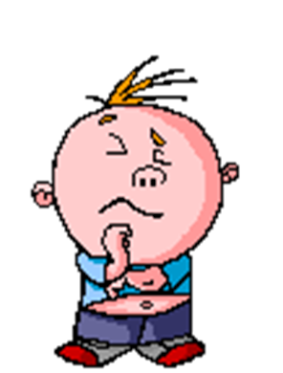
Выдели целую часть из неправильной дроби и соедини линией с полученным ответом:

Slide 8


Slide 9

Домашнее задание:
Выучить правило,
Решить №1109, №1110, №1082 (а).

Slide 10

Желаю успеха!

